Slide 1
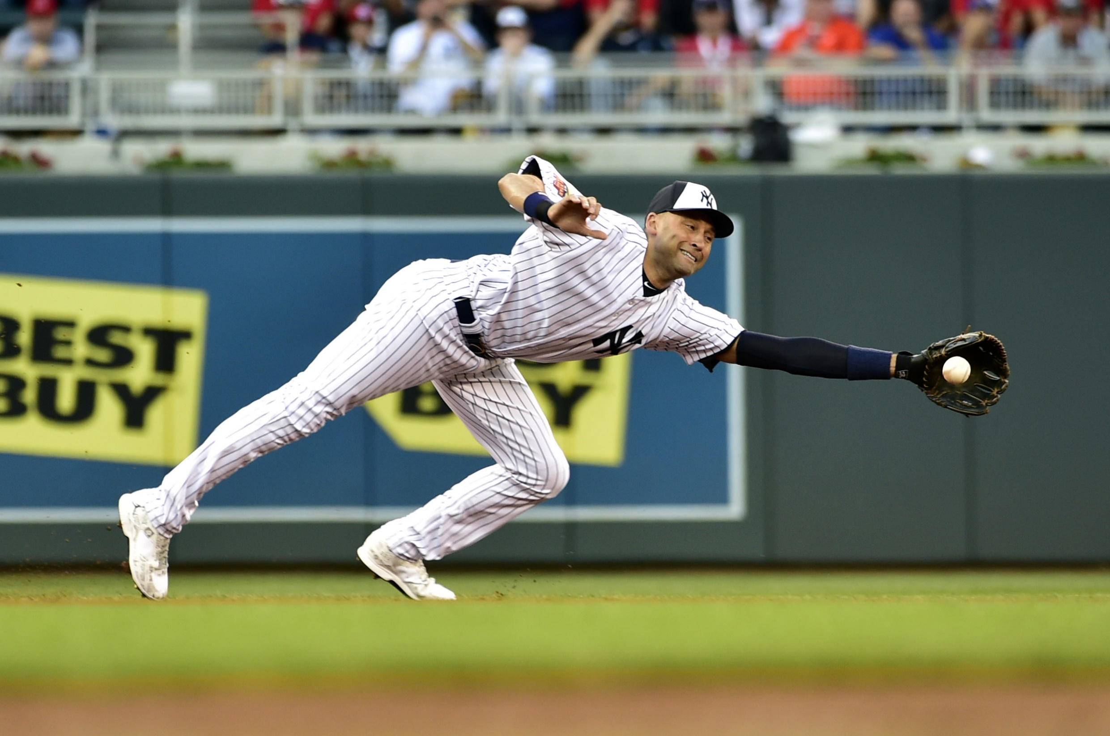
MAAŞ
TAHMİN
MODELİ
Çoklu Doğrusal Regresyon
İrfan Yakut

Slide 2
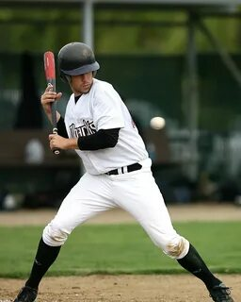
Veri Seti Hikayesi
Bu veri seti orijinal olarak Carnegie Mellon Üniversitesi'nde bulunan StatLib kütüphanesinden alınmıştır.
Veri seti 1988 ASA Grafik Bölümü Poster Oturumu'nda kullanılan verilerin bir parçasıdır.
Maaş verileri orijinal olarak Sports Illustrated, 20 Nisan 1987'den alınmıştır.
1986 ve kariyer istatistikleri, Collier Books, Macmillan Publishing Company, New York tarafından yayınlanan 1987 Beyzbol Ansiklopedisi Güncellemesinden elde edilmiştir

Slide 3
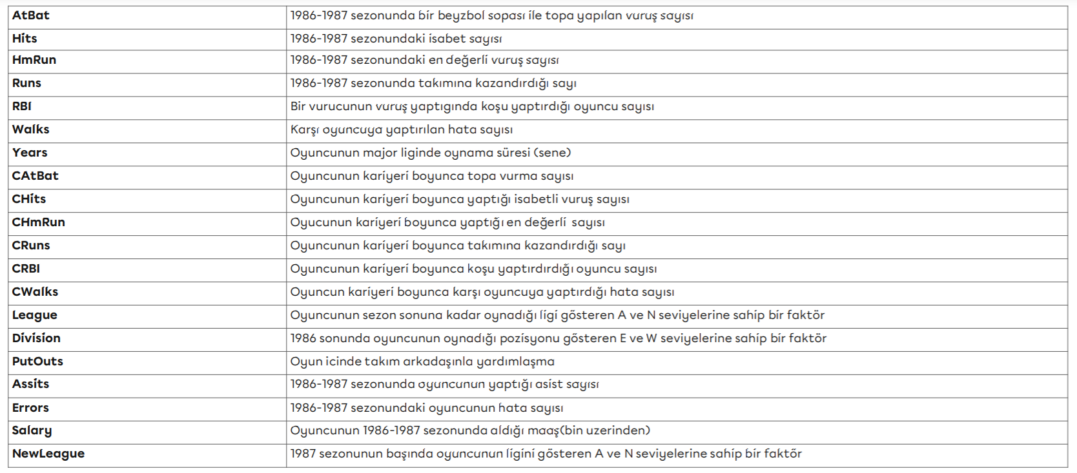
Değişkenler
20 Değişken
322 Gözlem
21 KB

Slide 4
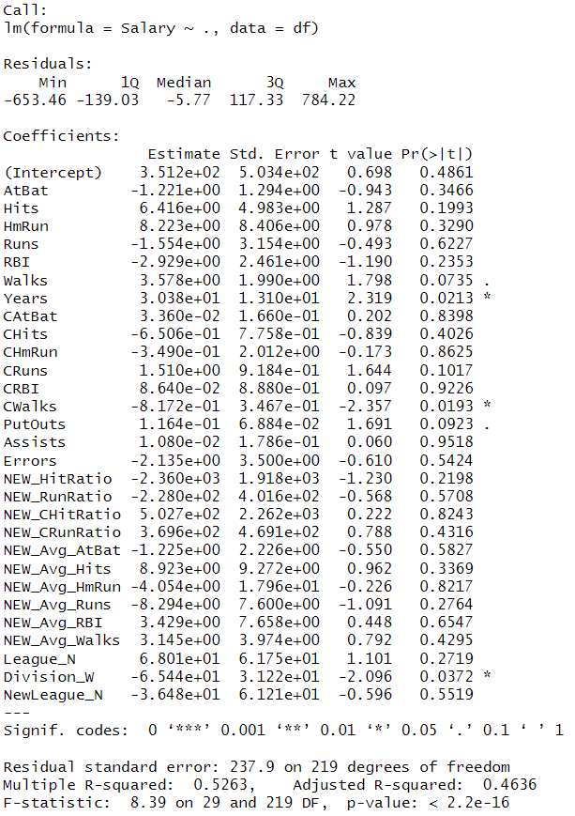
Base Model
Bu model çıktısında "Pr(>|t|)" sütunundaki p değerleri anlamlılığı belirtir.
Çıktıda dikkate alınması gereken anlamlı katsayılar şunlardır:
Years: p değeri 0.0213
CWalks: p değeri 0.0193
Division_W: p değeri 0.0372
1'e yaklaştıkça, modelin veriyi daha iyi açıkladığını gösterir. 0'a yaklaştıkça, modelin veriyi açıklamada başarısız olduğunu gösterir.
Model çıktısındaki R-squared değeri 0.5263'tür. Bu, modelin verinin %52.63'ünü açıkladığı anlamına gelir. Ancak, bu değer yeterince yüksek değildir ve modelin veriyi tam olarak açıklamada sınırlamalara işaret edebilir.
Adjusted R-squared değeri 0.4636'dır. Bu değer, modeldeki bağımsız değişkenlerin sayısını dikkate alarak R-squared'ı düzeltir. Daha küçük bir değer olması, modeldeki ek değişkenlerin eklenmesinin modelin performansını artırmada sınırlı bir etkisi olduğunu gösterir.

Slide 5
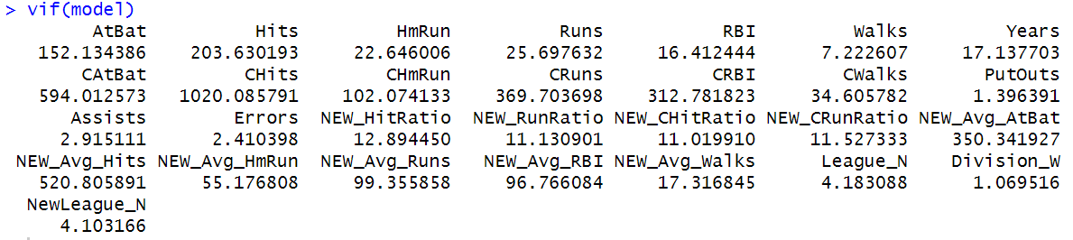
Base Model
Yüksek VIF (10'dan büyük):
AtBat, Hits, CAtBat, CHits, NEW_Avg_AtBat, NEW_Avg_Hits: Bu değişkenlerin VIF değerleri nispeten yüksek, bu da bu değişkenler arasında potansiyel çoklu doğrusallık sorunları olduğunu gösteriyor. Bu, bu değişkenlerin birbirleriyle ilişkili olabileceği anlamına gelir ve bağımlı değişken üzerindeki etkilerini izole etmeyi zorlaştırabilir.
Orta Seviye VIF (5 ile 10 arası):
HmRun, Runs, RBI, Years, CHmRun, CRuns, CRBI, CWalks, PutOuts, Assists, NEW_HitRatio, NEW_RunRatio, NEW_CHitRatio, NEW_CRunRatio, NEW_Avg_HmRun, NEW_Avg_Runs, NEW_Avg_RBI, NEW_Avg_Walks: Bu değişkenlerin VIF değerleri orta seviyede. Tek başlarına sorunlu olmayabilirler, ancak diğer değişkenlerle birlikte etkileşimleri çoklu doğrusallığa neden olabilir.
Düşük VIF (5'ten küçük):
Walks, Errors, League_N, Division_W, NewLeague_N: Bu değişkenlerin VIF değerleri nispeten düşük, bu da onların çoklu doğrusallıktan daha az etkilendiğini gösteriyor.

Slide 6
Değişken Seçim Yöntemleri

Slide 7
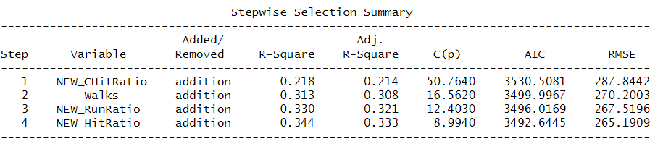
Değişken Seçim Yöntemleri

Slide 8
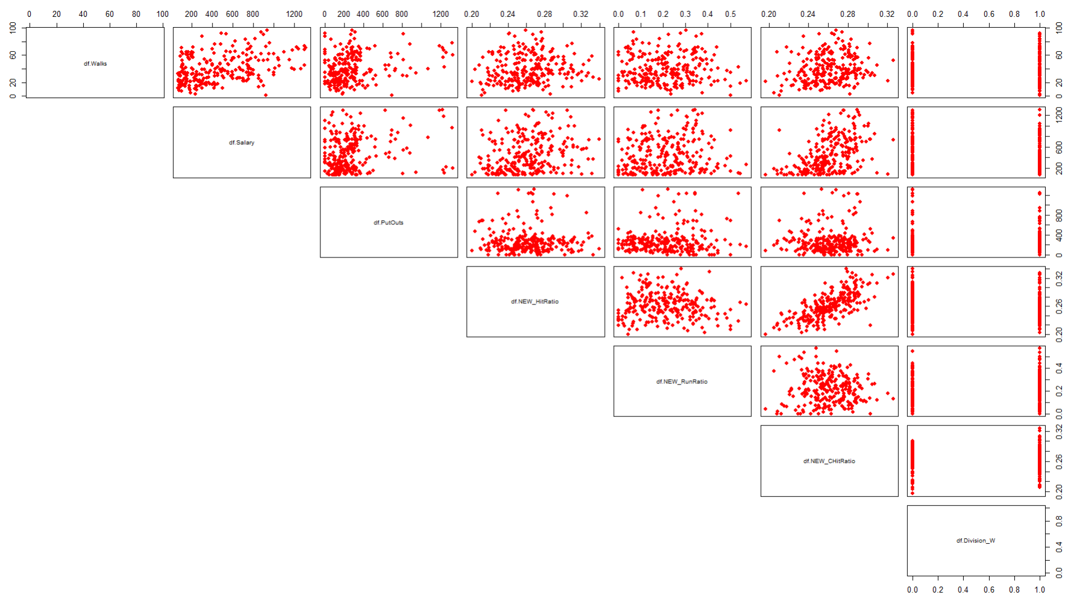
Değişken Seçim Yöntemleri

Slide 9
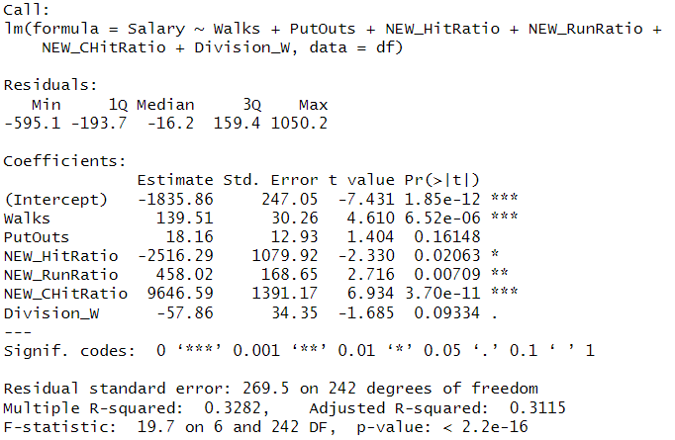
Final Model

Slide 10
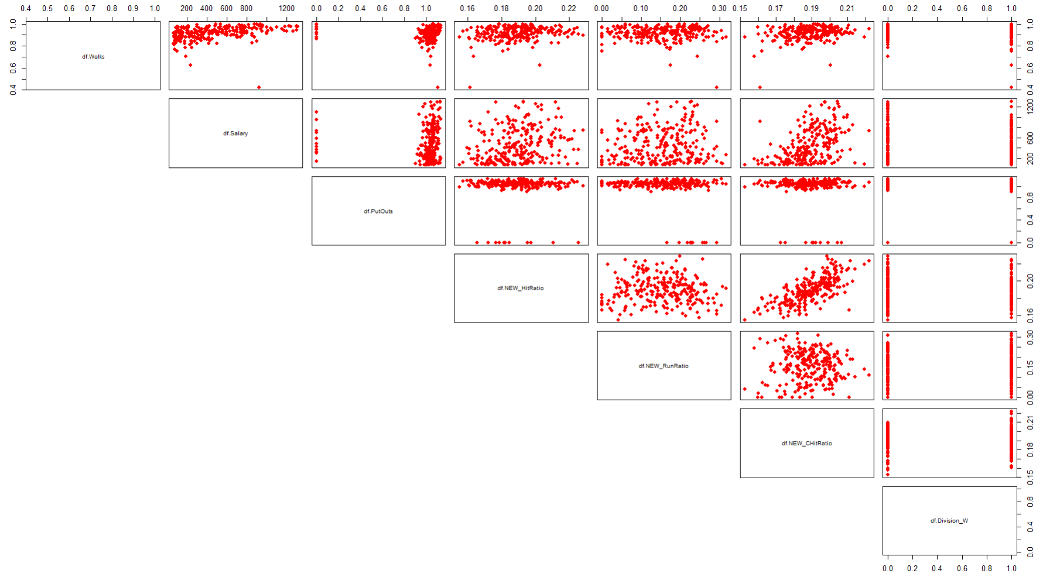
Değişken Seçim Yöntemleri

Slide 11
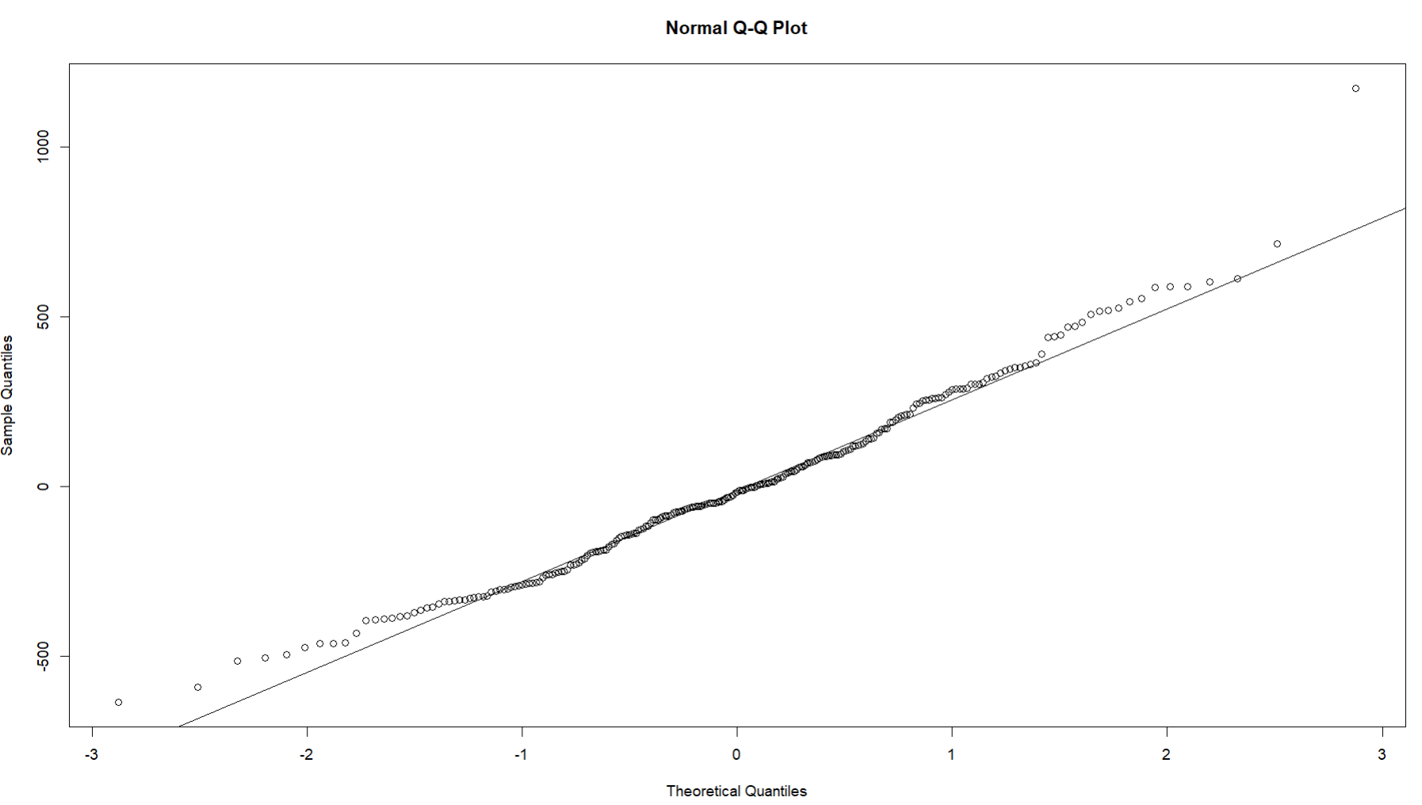
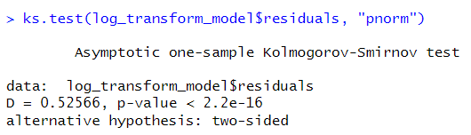
Hataların Normal Dağıldığı Varsayımı: Q-Q Plot

Slide 12
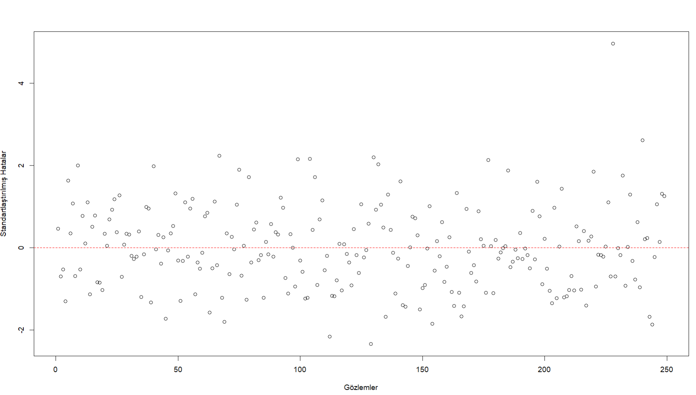
Hataların Sabit Varyanslı Hali: Grafik ve Test Sonuçları

Slide 13
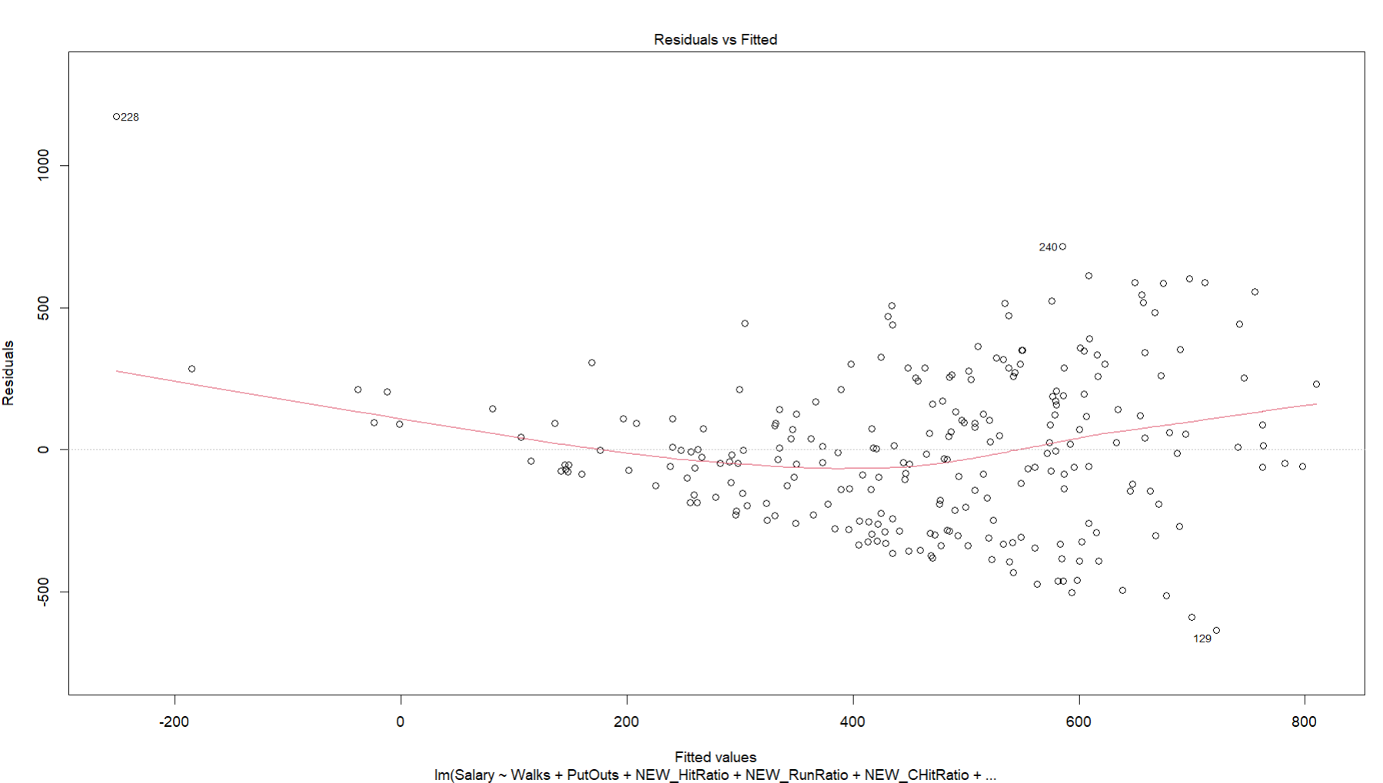
Hataların Sabit Varyanslı Hali: Artık Grafiği

Slide 14
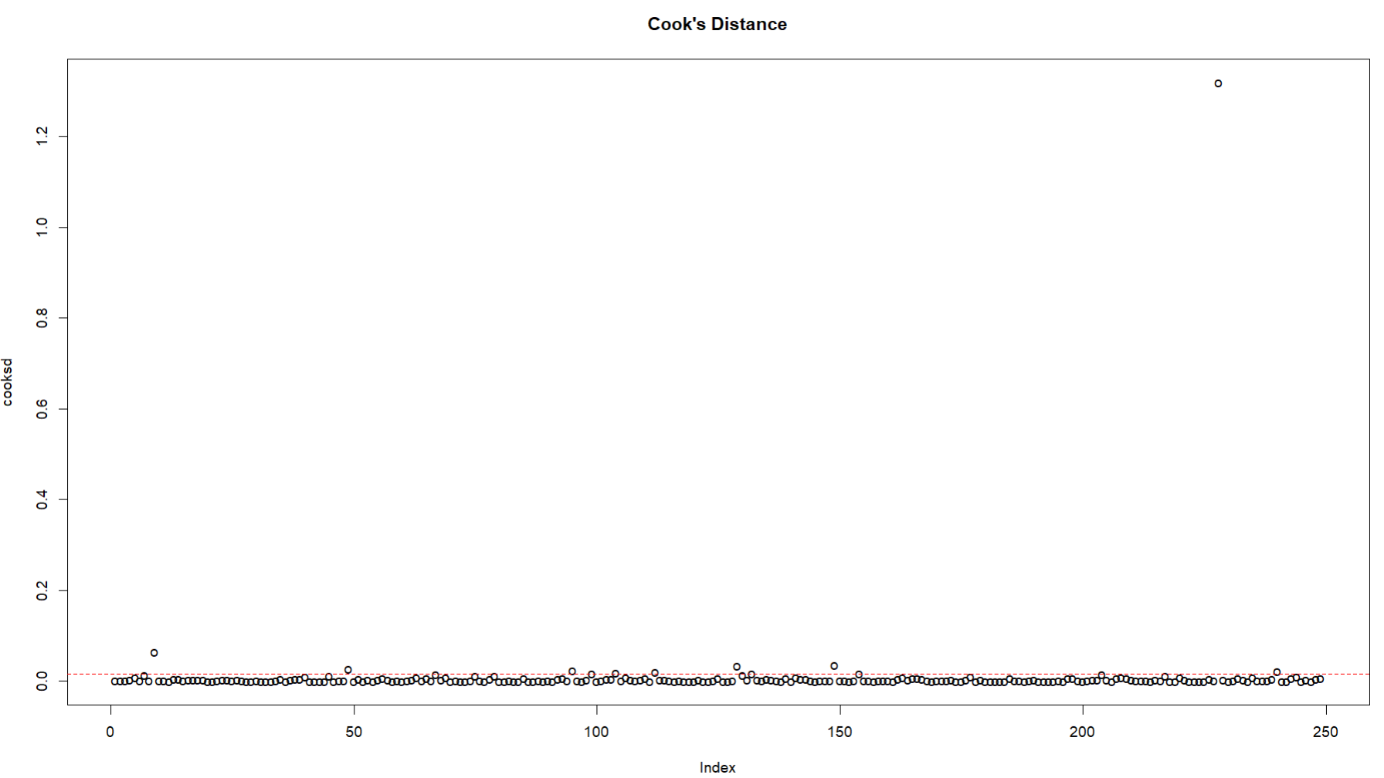
Cook's Distance

Slide 15
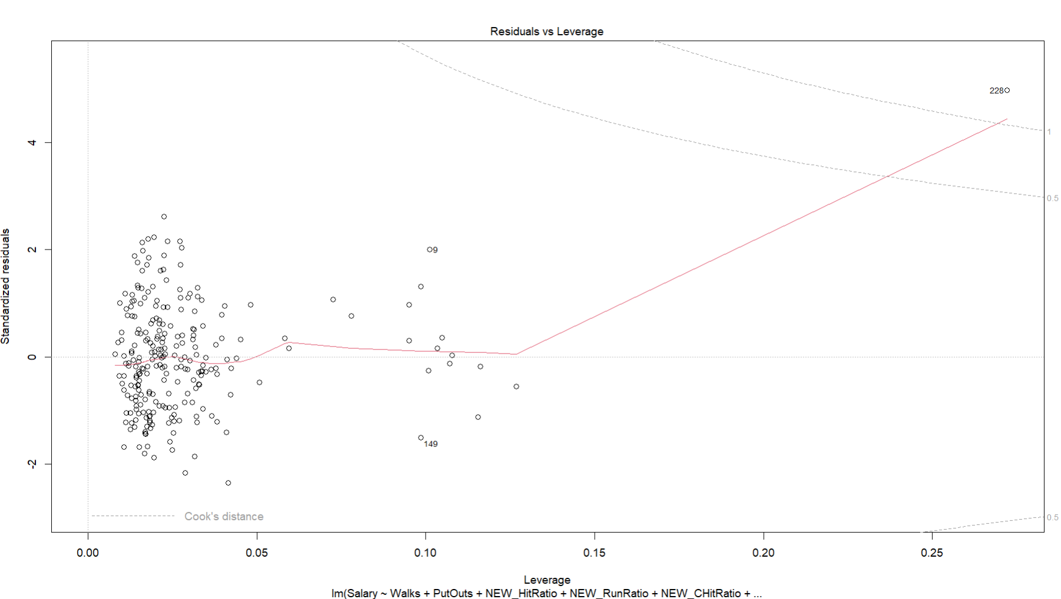
Residuals vs. Leverage

Slide 16
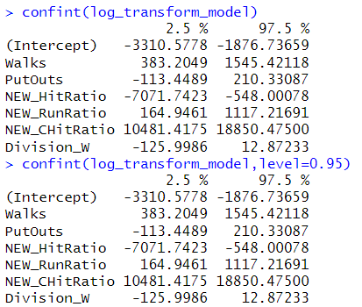
Güven Aralıkları

Slide 17
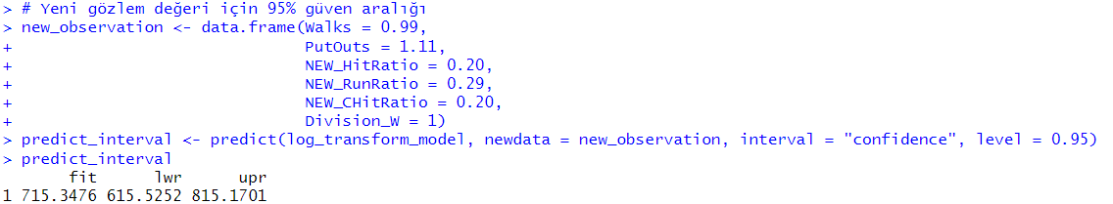
%95 Güven Aralığında Yeni Gözlem Tahmin Sonuçları
95% Güven Aralığı: 715.3476 ile 615.5252
95% Kestirim Aralığı: 715.3476 ile 161.6556

